Slide 1

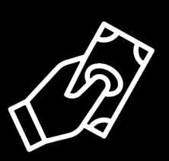
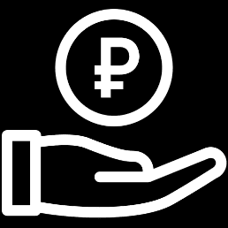
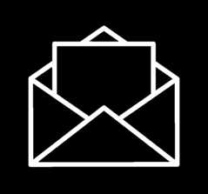
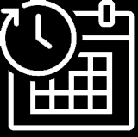
АУКЦИОН



ПО ПРОДАЖЕ ЗЕМЕЛЬНЫХ УЧАСТКОВ
г. БИРСК ул. КУТУЗОВА, земельные участки 102, 104, 108, 110
 Земельные участки
 площадь земельного участка 102 – 611 кв.м.
земельного участка 104 – 568 кв.м.
 Отличное расположение
Звоните!!! 8 - 34784 - 44234
; земельного участка 108 – 547 кв.м;
; земельного участка 110 – 534 кв.м.
ЗАДАТОК
НАЧАЛЬНАЯ ЦЕНА АУКЦИОНА
Земельный участок 102 – 758 000,00 ₽
Земельный участок 104 – 704 000,00 ₽
Земельный участок 108 – 678 000,00 ₽
Земельный участок 110 – 662 000,00 ₽
Земельный участок 102 – 758 000,00 ₽
Земельный участок 104 – 704 000,00 ₽
Земельный участок 108 – 678 000,00 ₽
Земельный участок 110 – 662 000,00 ₽
ДАТА ОКОНЧАНИЯ ПРИЕМА ЗАЯВОК
ДАТА АУКЦИОНА
06 Марта
2025 г.
03 Марта
2025 г.

Slide 2
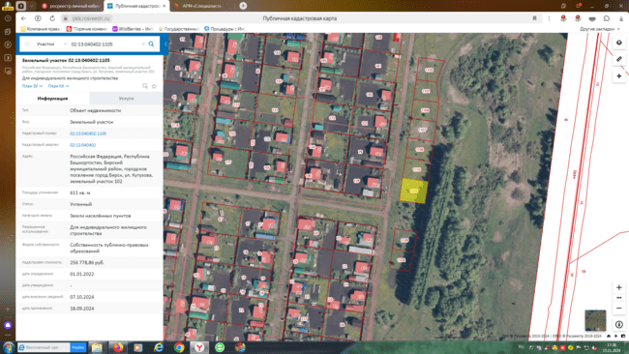
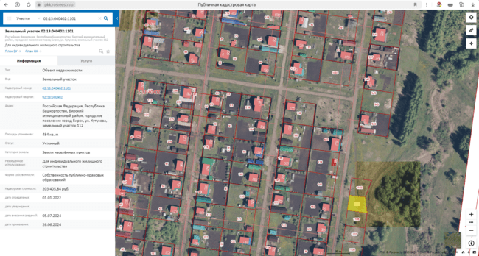

Slide 3
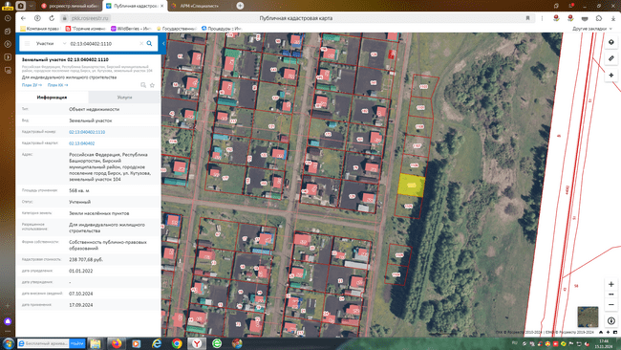

Slide 4
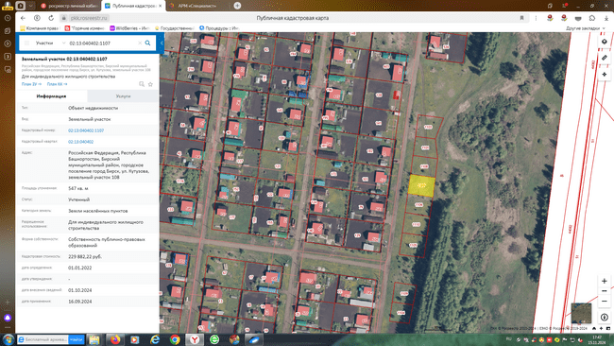

Slide 5
